Slide 1
Optimizing traffic schedualing with self-adaptive methods

Slide 2
Intro
Team name：foo
members：
Sixiao Zhu (朱思晓)
Coding, debuging
PeiZhen Hu (胡培真)
Algorithm, parameters

Slide 3
Understanding to “intellectual traffic scheduling”
智能红绿灯应该是以保证全局最大通行量为目标，可以根据路面实际情况自适应调整的交通控制体系
智能红绿灯应能适应更多实际情况：
路面突发事件，如引导绕行交通事故现场
特殊日期的交通趋势，如节假日

Slide 4
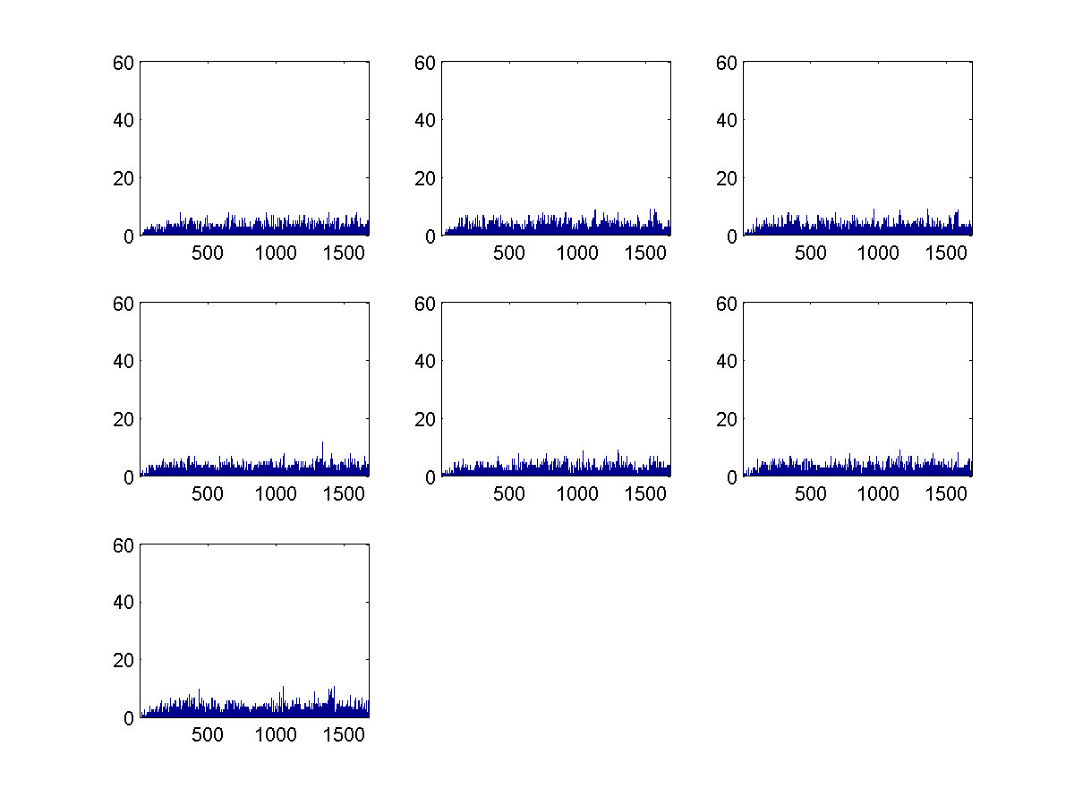
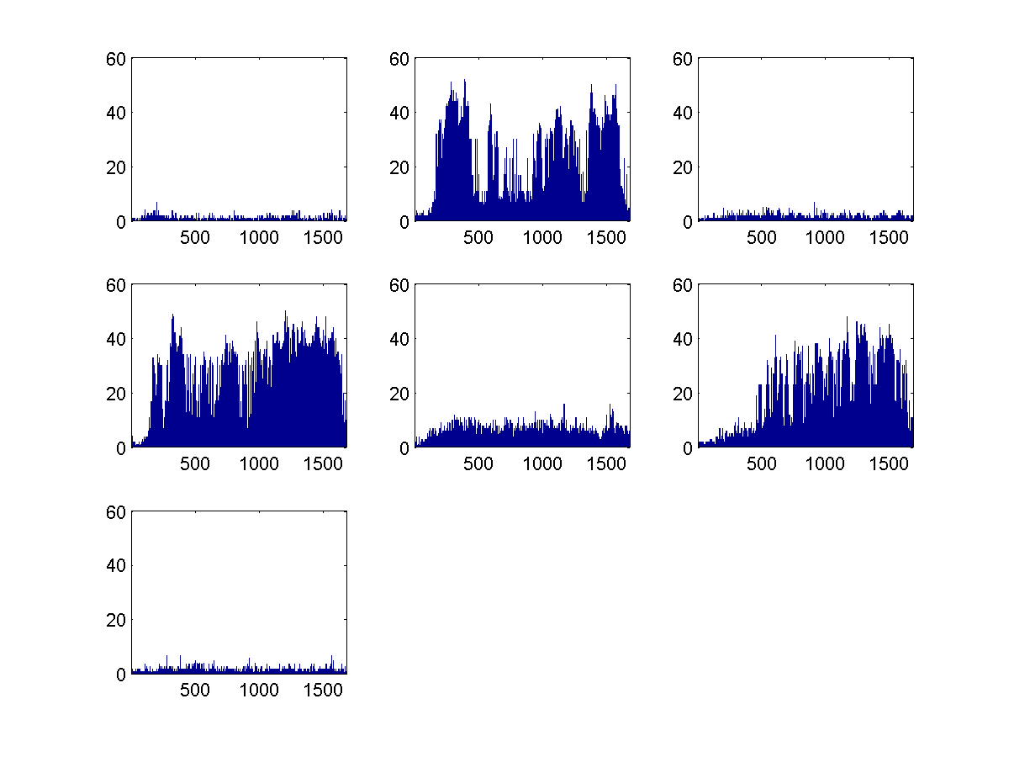
Data analysis: Time Domain
On the granularity of “day”, some roads are stable across the given 7 days, some seem irregular.

Slide 5
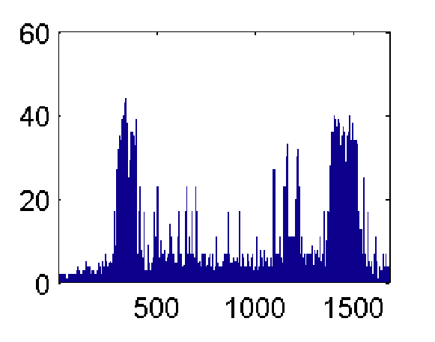
Data analysis: Time Domain
On the granularity of “Hour”, traffic may burst.

Slide 6
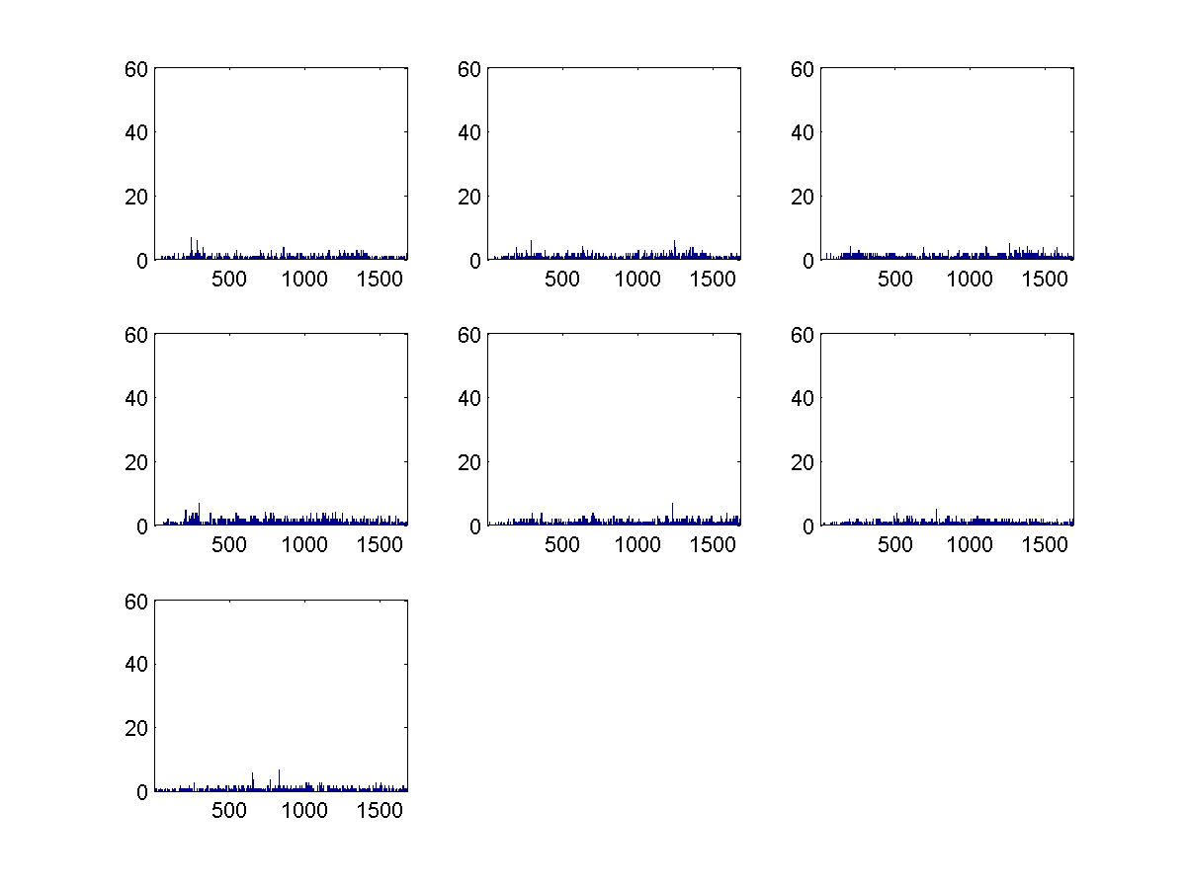
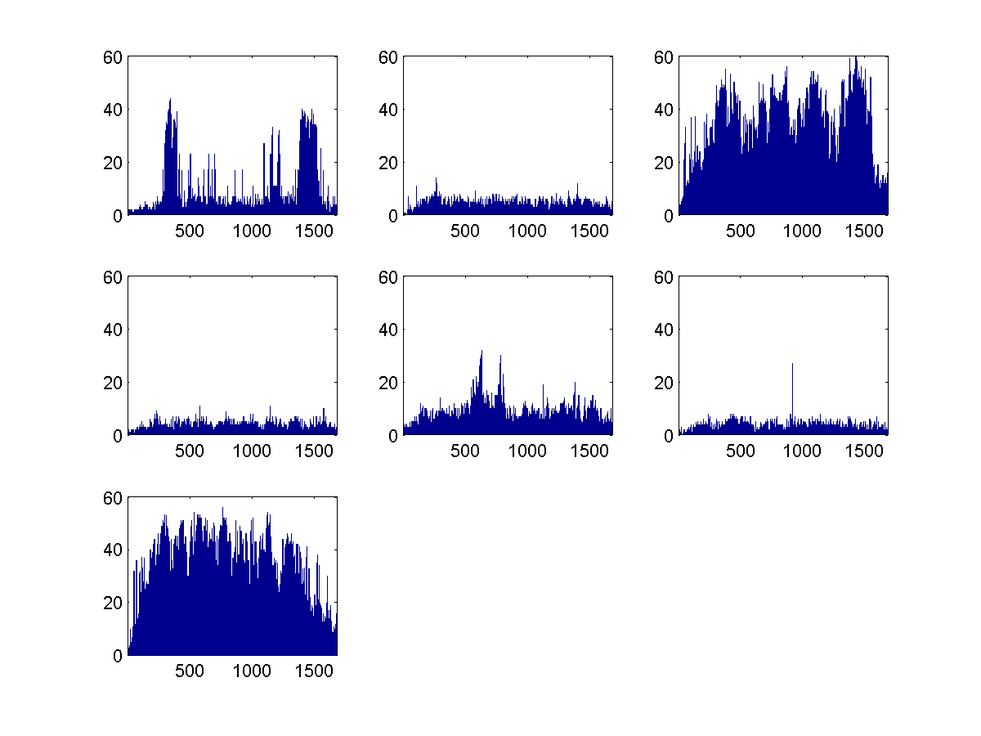
Data analysis: Time Domain
For the traffic on the 8th day, some roads could be reasonablely predicted offline with average of training data. (with certain scaling of course, we noticed that 8th day’s average traffic is lower than normal), but these are mostly low-traffic roads, which is not significat.
多数大流量的路不可线下预测，只能在线预测（根据最近若干次模拟器输入流量平均得到）

Slide 7
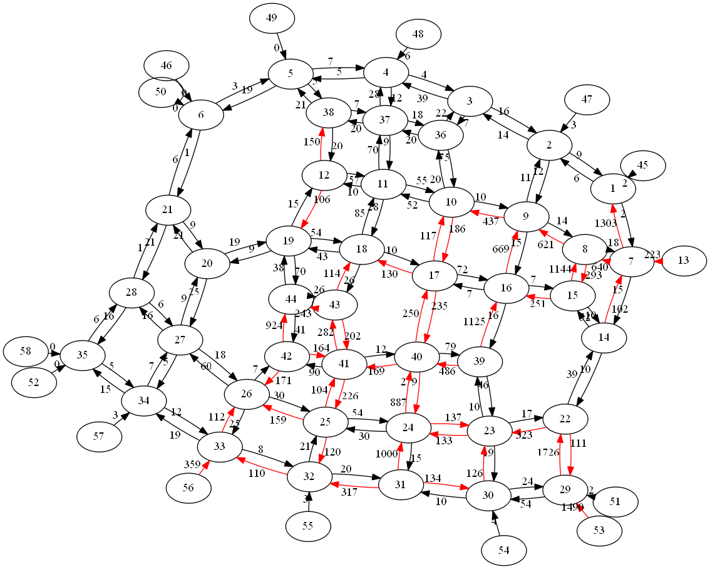
数据分析：空间域
这是第九个小时结束后的流量分布，红色部分为较拥挤部分

Slide 8
数据分析：空间域
一些路是“可导出”的，即这些路并不存在，但其他的路可以向他们输送流量
这些路分布在边缘
这些路可以使流量消失，应重点保证输入这些路的流量

Slide 9
数据分析：空间域结论
等待罚时正比于路面滞留车辆数的平方，最终罚时对较为拥堵的路口敏感（0.8 的流量缩放可能导致近 0.5 的罚时减小）
亮灯策略对流量整体的 scale 敏感，以第七天的数据为例：对原始流量数据的优化策略与对 0.8 线性缩小的流量数据的优化策略有很大差异
拥挤程度基本呈现从中间向边缘递减趋势，但各种流量、各种导出率的路交错分布，很难用简单、确定的算法处理

Slide 10
模型尝试：贪心
用带有使得流量均衡的启发式信息的罚时信息贪心
效果相对朴素贪心有改进，但线上只能到 500w
不能优化导出，也不能做到全局的流量均衡

Slide 11
模型尝试：网络流
最小费用最大流
给拥挤的路附加较大的费用，不拥挤的附加较小的费用，可以导出的附加 0 费用
用流量大于转出率的边做源，用流量小于转出率的边和可导出得到边做汇
用最小费用最大流算出使得费用最小的亮灯模式
这种模型可以在保证最大导出的基础上使得流量最均衡
但没有办法加入交通规则的约束

Slide 12
模型尝试：模拟退火+硬编码
第七天数据以 0.87 为系数线性缩小，用增强学习的方法训练出适应这组数据的亮灯方案，也就是说，每一个路口， 在每一个小时的 120 次亮灯策略都是被线下算出的，在测评时直接输出。
14 个小时的亮灯策略完全一致，这种方法可以达到 269w
训练方法：
用局部贪心算法产生初始的亮灯策略
随机翻转一部分的亮灯策略（翻转数量随系统冷却程度减少）
将改变后的亮灯策略输入模拟器得到一整天的罚时
如果罚时变小，接收改变，反之抛弃改变
回 2 步
将线下训练的结果直接在线上测评时输出

Slide 13
模型尝试：分时优化+硬编码
每个小时的流量规模有差别，都用同一张表输出不能做到最优
我们尝试了用第六第七天的数据集成训练，对每一个小时分别优化，打出一张相当于前一种方法 14 倍的表
在前一种方法中，一种改变的好坏是用全局的结果来评估的，这里一种改变之针对本小时，更小规模的反馈带来严重的对训练数据的过拟合
虽然在线下有大幅的提升，但在线上只有 290w

Slide 14
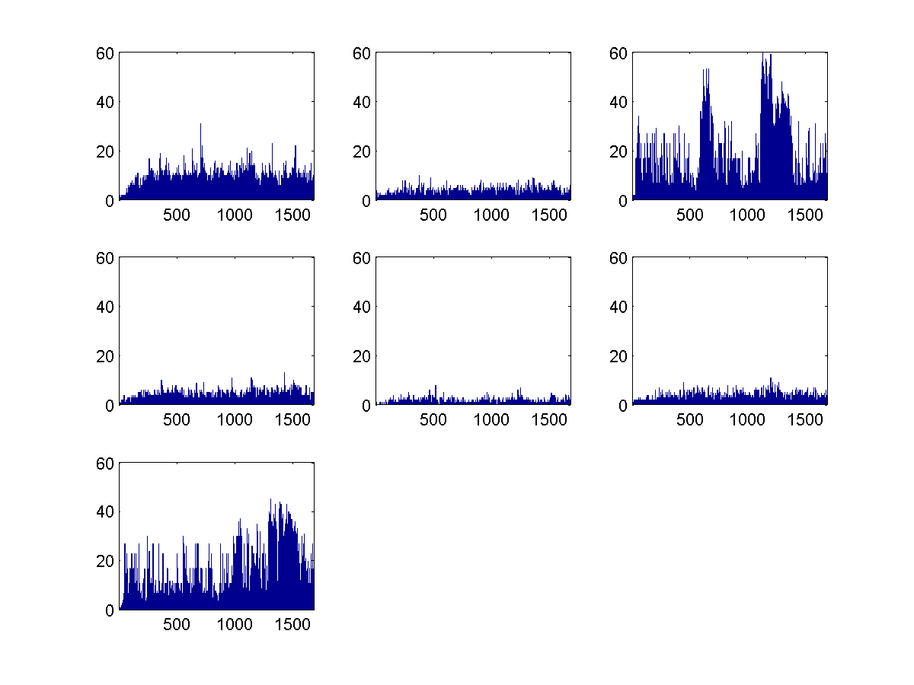
最终方案：自适应的增强学习方法
启发：经过多次实验，打表对给定训练数据的效果可以超过所有其他的算法，但瓶颈是对线下数据的过拟合，过拟合的主要的原因是每条路在各天流量的总体规模难以预测
上图中，适应第 3 天，意味着不能适应其他天
解决方案：在线上根据已经给的第八天流量，预测各条路的一段时间内的流量规模，用预测的流量对线下打好的表做进一步训练，起到适应第八天流量的作用

Slide 15
最终方案：自适应的增强学习方法
详细步骤：
测评程序输入本分钟的流量
结合上一次的输出的亮灯策略，算出本次的测评机静态流量
平均最近 30 次的静态流量作为对未来 30 次的预测
用当前路面的流量结合未来 30 次的预测流量，对线下训练好的表中本次的亮灯策略进行训练，训练方法与线下训练相似（随机翻转，看 30 步反馈）
训练好的本时刻亮灯策略输出

Slide 16
最终方案：自适应的增强学习方法
线下的训练提供了亮灯的“一搬模式”
线上的训练使得亮灯策略表更适应实际的第八天流量
为了防止局部最优解，在 800 次的迭代训练中，我们接受每 100 次中最好的一次改变

Slide 17
最终方案：自适应的增强学习方法
为了能迭代更多次，可以对训练用模拟器作优化
每个十字路口用 12 位整数位压各条路的亮灯状态，预处理出各种情况下的交通规则惩罚
与处理出线下表的每一时刻的红灯已等待时间，进行一次翻转后，只对翻转路口的之后时刻的红灯等待时间更新，快速算出公平性原则罚时

Slide 18
结合实际：
每个路口的灯转向率、通过率都不一样，而且应该动态调整
路面流量可以看作马尔科夫模型，前一天的输出状态对本天的训练有较大意义
应考虑道路阻尼
应严格遵守红绿灯规则

Slide 19
情怀感悟：
本次大赛提升了我们如下能力：
对复杂问题建模
用非确定的算法解决优化类问题
脚本语言数据分析能力
数据可视化的能力

Slide 20
谢谢！

